Slide 1
Вода волшебница!
Подготовила:
Фуртас Елена Викторовна
Воспитатель
2013

Slide 2
«Волшебница вода»
Вы, слыхали о воде?
Говорят она везде!
Вы в пруду её найдёте,
И в сыром лесном болоте.
В луже, в море, в океане
И в водопроводном кране,
Как сосулька замерзает,
В лес туманом заползает,
На плите у вас кипит,
Паром чайника шипит.
Без неё нам не умыться,
Не наесться, не напиться!
Смею вам я доложить:
Без неё нам не прожить!
Наталья Рыкова

Slide 3
Водичка , водичка, умой мое личико…

Slide 4
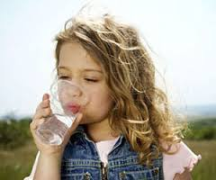
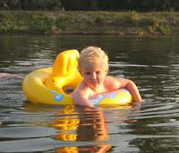
Вода сопровождает человека всю жизнь!

Slide 5
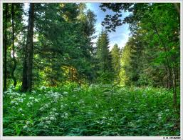
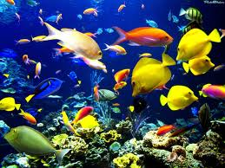
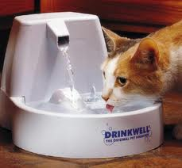
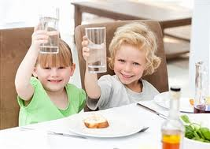
Без воды нет жизни!

Slide 7
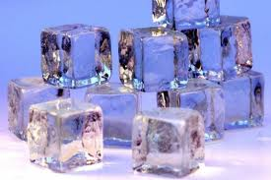
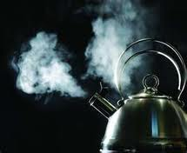
Три состояния воды: жидкая, твердая, газообразная.

Slide 8
